Slide 1
民事訴訟法簡介
萬國法律事務所
趙書郁資深律師
2017年03月29日

Slide 2
趙書郁律師簡歷
學歷
臺灣大學法律學系法學組
臺灣大學法律研究所民商法組
資格
專門職業及技術人員高等考試律師
現職
萬國法律事務所資深律師
執業領域
民事訴訟－損害賠償、工程契約、不動產、家事、公司、證券交易、保險、勞資及兩岸事件等。
法律諮詢，合約審閱。
刑事訴訟。

Slide 3
訴訟種類
訴訟之意義：「起訴」一般是指就某件事實，向法院請求判決之事。因此，沒有起訴，就沒有訴訟。
訴訟種類
民事訴訟：解決私人間關於財產上或身分上所
生之紛爭為目的之訴訟。
刑事訴訟：行使國家刑罰權為目的之訴訟。
行政訴訟：糾正或救濟關於行政機關公權力行
使違法為目的之訴訟。

Slide 4
民事訴訟之特性與基本要求
民事訴訟之特性
解決私法紛爭
依當事人請求發動－不告不理原則
公正程序，依法審判
民事訴訟之基本要求
平等利用訴訟制度之保障
發現真實
促進訴訟
程序主體權之保障
突襲性裁判之防止
紛爭解決一次性

Slide 5
民事訴訟程序

Slide 6
選擇何種民事訴訟程序
依照事件之性質或涉及之金額多寡區分不同民事訴訟程序：
通常訴訟程序
簡易訴訟程序－民事訴訟法第427條
關於財產權之訴訟，其標的之金額或價額在新台幣50 萬元以下
依事件之性質定之，例如：因雇傭契約涉訟。
當事人合意
小額訴訟程序－民事訴訟法第436條之8
請求給付金錢或其他替代物或有價證券之訴訟，標的金額在10萬元以下

Slide 7
通常程序、簡易程序、小額程序比較表
 | 通常程序 | 簡易程序 | 小額程序
訴訟標的價額 | 50萬以上 | 10萬~50萬 | 10萬以下
非以財產權為標的之訴訟有無適用 | 有 | 不可 | 不可
有關起訴之程式 | 需以訴狀為之，且必須表明絕對應記載事項 | 可僅以言詞起訴，且訴狀內僅表明原因事實即可 | 僅以言詞起訴即可，且可使用表格化訴狀
審判期日之次數 | 無限制；法院認有必要時，可隨時加開言詞辯論 | 以一次期日辯論終結為原則 | 同左
有關筆錄之記載方式 | 須依一定格式 | 可簡略記載 | 可簡略記載

Slide 8
通常程序、簡易程序、小額程序比較表
 | 通常程序 | 簡易程序 | 小額程序
二審上訴法院 | 高等法院 | 原地院合議庭 | 同左
二審法院性質 | 事實審 | 事實審 | 類似法律審
可否上訴三審 | 可；但受金額及許可上訴之限制 | 同左 | 不可，故二審即為終審

Slide 9
裁判費
因財產權起訴/上訴之訴訟標的金額－民事訴訟法第77條之13、77條之16、77條之27
因財產權起訴／上訴 訴訟標的金（價）額 | 第一審 | 第二、三審
10萬元以下 | 1,000元 | 1,500元
逾10萬元～100萬元部分 | 110元/萬 | 165元/萬
100萬元 | 10,900元 | 16,350元
逾100萬元～一千萬元部分 | 99元/萬 | 148.5元/萬
一千萬元 | 100,000元 | 150,000元
逾一千萬元～一億元部分 | 88元/萬 | 132元/萬
一億元 | 892,000元 | 1,338,000元
逾一億元～十億元部分 | 77元/萬 | 115.5元/萬
十億元 | 7,822,000元 | 11,733,000元
逾十億元部分 | 66元/萬 | 99元/萬
備註：１、其畸零之數不滿萬元者以萬元計算。 ２、費用徵收標準計算程式 , Web版計算程式 ３、本院所屬高等法院，業依民事訴訟法第77條之27規定，報請本院核准加徵裁判費，相關徵收標準請參照『臺灣高等法院民事訴訟、強制執行費用提高徵收額數標準』 , 『福建高等法院金門分院民事訴訟、強制執行費用提高徵收額數標準』 〔使用說明〕 可直接點選執行或下載至電腦直接點選執行 。

Slide 10
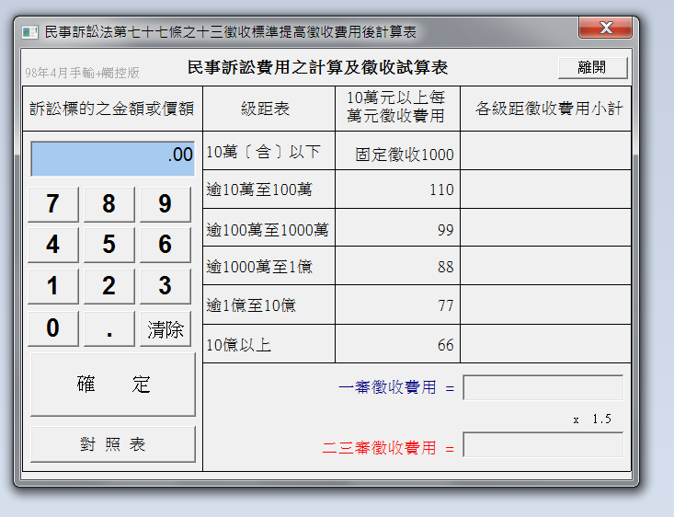
裁判費計算程式

Slide 11
裁判費
非因財產權起訴/上訴之訴訟標的金額－民事訴訟法第77條之14、77條之16
非因財產權起訴／上訴 | 第一審 | 第二、三審
 | 3,000元 | 4,500元
再審之訴 | 按起訴法院之審級，依民事訴訟法第77條之13、第77條之14及第77之16規定徵收
聲請再審 | 第一審 | 第二、三審
 | 1,000元 | 1,000元

Slide 12
合法起訴
法院收受起訴狀後，會進行一連串分案、分股、定承審法官的程序。
起訴要件審查
書狀應記載事項－民事訴訟法第244條第1項、第116條、第
117條
裁判費預納－民事訴訟法第77條之13以下規定。
欠缺起訴要件－
限期補正，未補正依民事訴訟法第249條第1項第6款規定裁定駁回訴訟。

Slide 13
合法起訴
起訴程序合法要件審查
當事人能力
訴訟能力
訴訟代理權有無欠缺
當事人適格
訴之利益/權利保護必要
欠缺起訴程序合法要件
欠缺當事人能力、訴訟能力或訴訟代理權，不能補正或限期補正未補正者，依民事訴訟法第249條第1項相關規定以裁定駁回起訴。
欠缺當事人適格、訴之利益或權利保護必要，則依民事訴訟法第249條第2項規定已判決駁回起訴。

Slide 14
訴訟審理原則
當事人主義－當事人對訴訟程序有主導權
處分權主義－訴訟之開始、審判對象之特定及訴訟之終了均
應委由當事人自由決定。
辯論主義－判決所必要之事實及證據，應由當事人蒐集並提出。
職權進行主義－法院對訴訟程序有主導權
職權調查主義－程序之開始、範圍及終結由法院決定主導。
職權探知主義－訴訟資料之蒐集由法院為之。

Slide 15
集中審理

Slide 16
集中審理
書狀先行程序
準備程序－法院為準備言詞辯論所進行闡明法律關係之程序。
書狀交換－民事訴訟法第265條~第268條。
爭點整理－民事訴訟法第270條之1。
調查證據－民事訴訟法第270條第2項。
言詞辯論－經言詞辯論後，如達於可裁判之程度，法院得宣布言詞辯論終結，
定宣判期日
公開主義
直接主義
兩造審理審理主義
言詞主義
繼續審理主義
適時提出主義

Slide 17
送達
應受送達人
本人
訴訟代理人
Q：若當事人有委任訴訟代理人，可否逕向當事人送達？是否發生送達效力？
A：本人於委任訴訟代理人為送達時，應解釋為已喪失收受送達之權限，故除經審判長裁定，否則逕對本人送達者，不生送達效力。(最高法院90年第7次會議參照。)
送達代收人(民事訴訟法第133條)
Q：若當事人有指定送達代收人，得否未向送達代收人送達而逕向當事人送達？
A：有指定送達代收人時，如逕向當事人本人為送達，對當時人而言並無不利，即非法所不許。(最高法院26年渝抗字第502號判例參照)

Slide 18
期日
期日－法院與當事人或訴訟關係人會和於一定處所而為訴
訟行為之時間，為單一之時間點。
因訴訟行為不同，而有不同名稱。例如：準備程序期日、言詞辯論期日、宣示判決期日、調查證據期日。
指定人：審判長、受命或受託法官。
指定方法：以裁定為之、當面告知、當事人或訴訟關係人以書狀陳明屆
期到場。

Slide 19
期間
期間 | 法定期間 | 非行為期間：在途期間(§162)、就審期間(§251)
 |  | 行為期間 | 職務期間(訓示期間)：宣判判決期間(§228)。
 |  |  | 固有期間(真正期間) | 不變期間：上訴期間(§440)、抗告期間(§487)、再審期間(§500) ＝＞有回復原狀之適用、期間屆至即刻發生失權效果。
 |  |  |  | 通常法定期間：鑑定人請求旅費期間(§323II)、第三審上訴理由書補提期間(§471I) ＝＞無回復原狀之適用、期間屆至須待法院裁判方生失權效果。
 | 裁定期間 | 法院命補正訴訟要件之期間(§249I)、法院命供訴訟費用擔保之期間(§101) ＝＞逾法院之裁定期間，但於法院尚未以其訴訟行為不合法予以駁回前，其補正尚屬有效。

Slide 20
期間
法定期間－法律明定之期間
非行為期間－與訴訟行為無關。例如：在途期間、就審期間。
行為期間－為訴訟行為應遵守者。
固有期間－當事人或其他訴訟關係人為行為時應遵守之期間，若不遵守，
將會產生失權之效果。
通常法定期間－非不變之法定期間。遲誤時不可 聲請回復原狀，惟逾
通常法定期間者，尚非直接生失權之效力，故法院尚
未以其訴訟行為不合法予以駁回以前，當事人之補正
尚屬有效。
不變期間－法律上有明示規定。期間一屆至，即發生失權效果。
職務期間－法院職員為行為時應遵守之期間，通常為訓示期間。
裁定期間－由法院、審判長、受命或受託法官酌量情形所
定之期間。

Slide 21
期間
期間起算
法定期間：依法律規定之時間起算。
裁定期間：自裁定送達時起算，毋庸送達者，自宣示期間之裁判時起算。
在途期間之扣除
定義－當事人不在法院所在地居住者，計算法定期間，應扣除在途之期間。
目的－武器平等原則、公平原則。
要件－當事人及其委任得為該行為之訴訟代理人均不在法院所在地居住者。
客體－限於法定期間，即「通常法定期間」及「不變期間」。
效果－法定期間之延長。
相關法規－ 法院訴訟當事人在途期間標準 。

Slide 22
依法院意思訴訟終了
依法院意思終了－終局判決
宣示判決－審判長於宣示期日朗讀判決主文。
判決送達－書記官收受判決原本後，應製作判決正本送達於當事人。對於判決得上訴者，應於送達當事人之正本內記載其期間及提出上訴狀之法院(例如：如對本判決上訴，須於判決送達後20日內向本院提出上訴狀。如委任律師提起上訴者，應一併繳納上訴審裁判費。)
判決確定－上訴期間自判決正本送達時起算，於上訴期間屆滿時確定。當事人得聲請法院付與判決確定證明書，判決確定證明書由第一審法院付與之。

Slide 23
因當事人意思訴訟終了
原告撤回起訴
撤回時間－原告於判決確定前，得撤回訴之全部或一部。但被告已為本案之言詞辯論者，應得其同意。(§262I)
撤回方式－撤回起訴原則上以書狀為之，但於期日得以言詞為之。 (§262III)
撤回效果－訴訟溯及消滅(§263I)、再訴禁止(§263II)
退還裁判費－原告於第一審言詞辯論終結前撤回起訴，退還2/3裁判費。(§83)
訴訟上和解
意義－訴訟繫屬中，兩造在法院(法官)面前成立和解。
效力－和解筆錄與確定判決有同一效力。(§380)
退還裁判費－和解成立者，當事人得聲請退還該審級所繳裁判費2/3。(§84II)

Slide 24
對裁判之救濟
不服之對象 |  | 救濟方式
判決 | 未確定 | 原則：上訴 | 例外：抗告(§554)
 | 已確定 | 再審之訴
裁定 | 未確定 | 原則：抗告 | 例外：異議(§485)
 | 已確定 | 準再審

Slide 25
上訴第二審
上訴對象－當事人不服第一審終局判決者，得上訴於管轄第二審之法院。
上訴期間－判決送達後二十日內為之，但宣示後送達前之上訴，亦有效力。
上訴程式
提起上訴，應以上訴狀表明下列各款事項，提出於原第一審法院為之。（書狀均應按對造人數提出繕本） 一、當事人及法定代理人。 二、第一審判決及對於該判決上訴之陳述。 三、對於第一審判決不服之程度，及應如何廢棄或變更之聲明。 四、上訴理由。上訴理由並應表明應廢棄或變更原判決之理由
及關於該理由之事實及證據。

Slide 26
第二審上訴之處理
原第一審法院之處理－程序審查權
逾越上訴期間或對不得上訴之裁判提起上訴者，以裁定駁回之。 (§442I)
上訴不合程式或有其他不合法之情形而可以補正者，應定期間命補正。如不補正，得裁定駁回上訴。(§442II)
上訴理由欠缺或未明白記載上訴聲明者，並非上訴不合法。(最高法院30年抗字第417號判例、29年抗字第524號判例參照)。
上訴要件具備，將卷證送交第二審法院，當事人會收到移卷通知。
第二審法院之處理
審查上訴是否具備合法要件－上訴不合法應以裁定駁回，但如可補正，應先命補正。 (§442I)
上訴合法，進行本案實質審理。

Slide 27
上訴第三審
上訴對象－當事人不服第二審判決
上訴限制
對於第一審判決，或其一部未經向第二審法院上訴或附帶上訴者，對於維持該判決之第二審判決。
對於財產權上訴之第二審判決，如因上訴所得受之利益不逾新台幣150萬元者。
上訴期間－判決送達後二十日內為之，但宣示後送達前之上訴，亦有效力。
上訴程式
提起上訴，應以上訴狀提出於原第二審法院為之，上訴狀內應表明上訴理由（書狀均應按對造人數提出繕本）。
上訴第三審法院，非以原判決違背法令為理由，不得為之。
上訴狀內未表明上訴理由者，上訴人應於提起上訴後二十日內，提出理由書於原第二審法院，未提出者，法院不命補正，即以上訴不合程式裁定駁回。

Slide 28
抗告
對象－對裁定聲明不服
要件
須由受不利裁定之當事人或關係人提起
就得提起抗告之裁定提起
該裁定尚未確定
須具備程式要件
抗告期間－裁定送達後10之不變期間內為之。 (§487)
抗告程式－應向為裁定之原法院或原審判長所屬法院提出抗告狀為之。提起抗告，應表明抗告理由。 (§488)

Slide 29
抗告
原法院或審判長之處理
抗告合法要件之審查－如有欠缺得命補正，命補正而未補正或無從補正者，應以抗告不合法駁回抗告。 (§495之1準用§442)
抗告有無理由之審查－抗告有理由，應自行撤銷或變更原裁定。 (§490I)
抗告事件之送交－認為抗告無理由，將抗告事件送交法院。 (§490II)
停止原裁定之執行或為必要處分。 (§491II)
抗告法院之處理
抗告合法要件之審查－如有欠缺得命補正，命補正而未補正或無從補正者，應以抗告不合法駁回抗告。 (§495之1準用§444)
停止原裁定之執行或為必要處分。 (§491II)
抗告事件之審理。 (§495之1準用§447)
抗告法院之裁判－抗告無理由駁回；抗告有理由，廢棄或變更原裁定。

Slide 30
再審
對象－對已確定之終局判決聲明不服
再審程序
審查再審之訴合法要件－一般起訴要件及再審程式是否具備(§501I)。除再審理由及遵守再審不變期間之證據欠缺毋庸命補正外，其餘再審程式欠缺，應先命再審原告補正。
再審事由之審理－調查是否具備民事訴訟法第496條至第498條所定之再審事由，如認無再審事由者，應以再審之訴無理由之終局判決駁回。(§502II)
再審之訴合法並具備有效要件者，開啟再審，進入本案審理。
本案判決有理由：法院認原確定判決不當時，應廢棄該判決，另為
取代該判決之裁判
本案判決無理由：再審之訴，雖有再審視由，法院如認原判決為正
當者，應以判決駁回之(§504)。

Slide 31
附隨程序－民事保全程序
意義
當事人得不經言詞辯論之聲請，迅速取得一「保全裁定」，使債權人得保全將來強制執行之實現，或保全法律關係之現狀，以避免受到重大損害或急迫危險。
特性
暫定性－不具終局確定性。
附隨性－須另提起本案訴訟程序。
迅速性/秘密性
種類
假扣押－以將來強制執行之保全為目的。
假處分－以將來強制執行之保全為目的。
定暫時狀態假處分－以維持現狀，迴避危險為目的。

Slide 32
附隨程序－證據保全程序
意義
當事人於訴訟上欲利用之證據方法，恐日後滅失或礙難使用，故為起訴前或起訴後預先調查該證據，以保全結果。
功能
保全功能
預防功能
審理集中化功能

Slide 33
參考資源

Slide 34
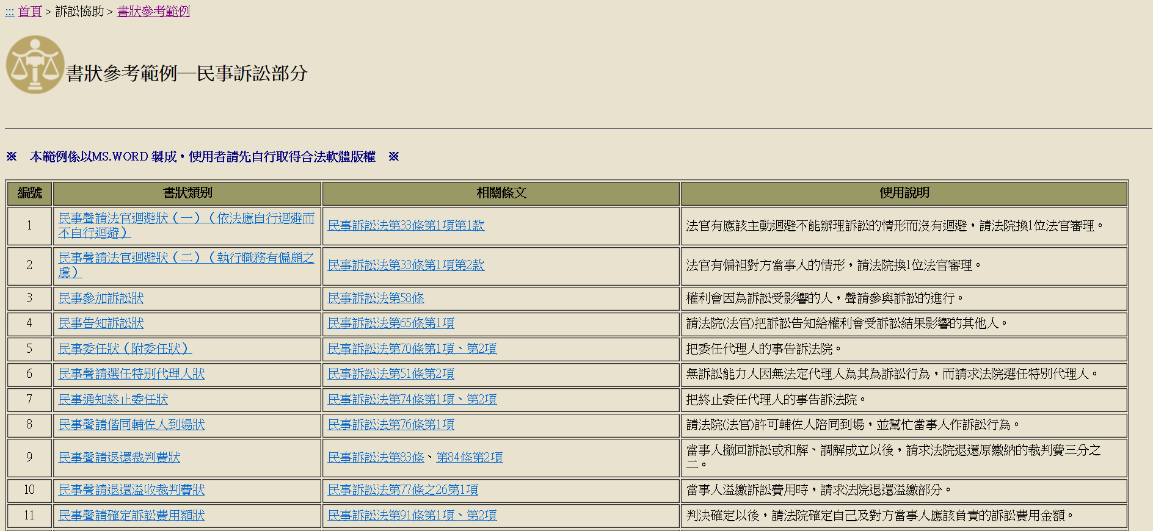
參考資源

Slide 35
謝謝聆聽，敬請指教

